Slide 1
Sistemas Operativos
Licenciatura Engenharia Informática
Mest. Int. Engenharia Computacional
Ano letivo 2018/2019
Nuno Lau (nunolau@ua.pt)

Slide 2
Processo
Programa em execução
Criar um processo
  Inicialização do Sistema
  Execução de chamada ao sistema por processo em execução
  Pedido do utilizador para criar novo processo
  Início de um batch script
Processos podem correr em:
  foreground: interage com utilizador
  background: executa sem interação, daemon

Slide 3
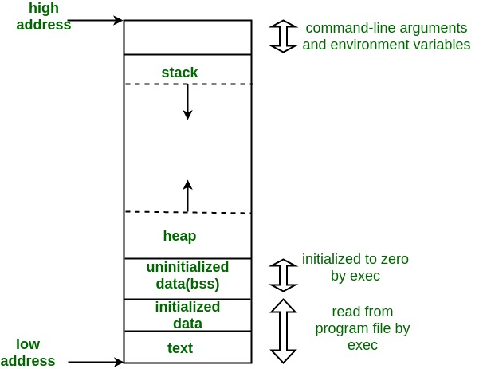
Memória de um processo

Slide 4
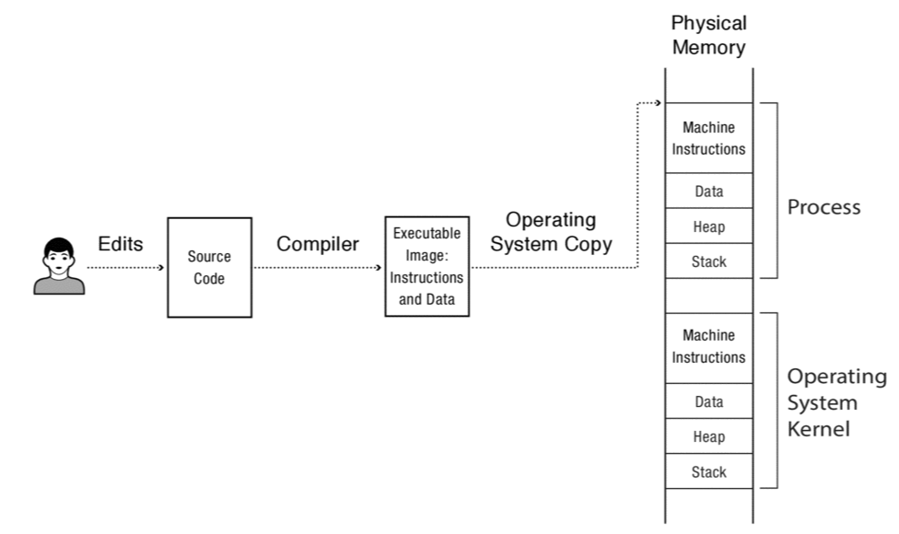
Memória processo/OS

Slide 5
Estados de um processo
Um processo em execução pode estar nos seguintes estados
  New
  Running
  Waiting
  Ready
  Terminated

Slide 6

Estados de um processo

Slide 7
Process Control Block
O Process Control Block (PCB) é a estrutura que, no SO, armazena a informação sobre um processo
Inclui os seguintes dados:
  Estado do processo
  Program Counter
  Registos do CPU
  Tipo de escalonamento
  Informação sobre a memória do processo
  Informação sobre I/O
  Accounting

Slide 8

Process Control Block

Slide 9
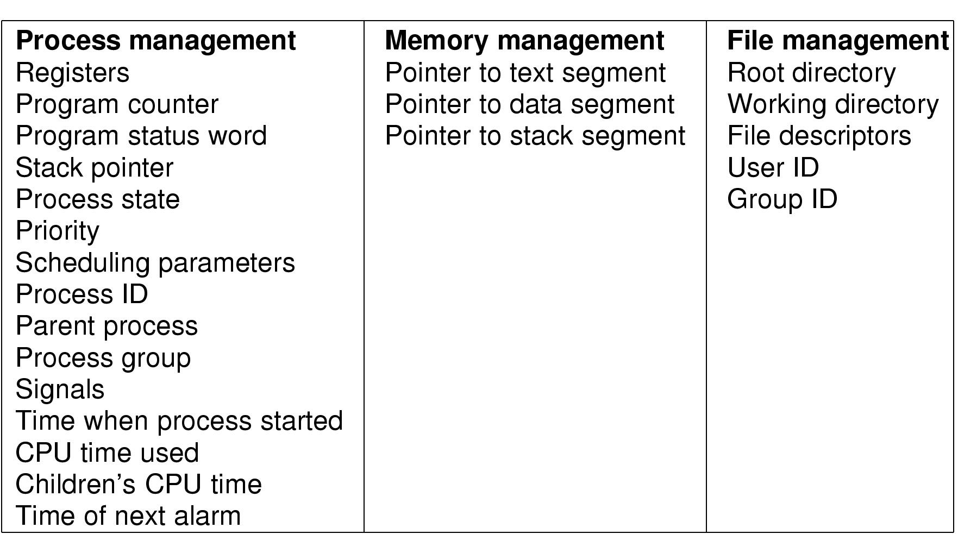
Process Control Block

Slide 10

Mudança de contexto
Quando o SO troca o processo que está no estado Running

Slide 11

Estruturas de suporte ao escalonamento

Slide 12

Representação do escalonamento

Slide 13

Representação do escalonamento

Slide 14
Tópico prático
Directoria /proc
directoria virtual (ficheiros só existem em memória)
podem ser consultadas várias informações sobre o Sistema
  Permite alterar parâmetros do kernel
Contém informações gerais:
  Ex: cpuinfo; meminfo; etc
Uma directoria para cada processo
  Ex: root; cwd; ficheiros abertos; mapa de memória; etc
Mais informações em:
    http://www.tldp.org/LDP/Linux-Filesystem-Hierarchy/html/proc.html

Slide 15
Árvore de processos
Quando um processo cria um novo processo
  Processo criador é designado de processo pai
  Novo processo é designado de processo filho
Pode ser formada uma hierarquia de processos
Hierarquia de processos
  Processo pode saber pid do pai
  Quando filho morre é enviado o sinal SIGCHLD ao pai
  Pai recolhe exit code dos filhos
  Quando pai morre, filho é herdado pelo processo 1 (init)
    A partir do kernel 3.4, um processo pode nomear-se como pai dos processos orfãos seus descendentes (ex: systemd, upstart)

Slide 16

Árvore de processos

Slide 17
Tipos de processos
I/O intensivos
  Fazem muitas chamadas ao sistema relacionadas com I/O
  Muitos pequenos períodos de utilização do CPU
CPU intensivos
  Fazem poucas chamadas I/O
  Poucos e longos períodos de utilização do CPU
Num sistema com timesharing e de modo a otimizar a utilização do CPU é positivo que a lista de processos em execução seja equilibrada entre os 2 tipos

Slide 18
Criação de processos
Um processo pode criar novos processos
  O processo criador designa-se de processo pai e os criados de processos filhos
  Os filhos podem, por sua vez, criar novos processos
Partilha de recursos
  Pai e filhos partilham recursos
  Filhos partilham um subconjunto dos recursos do pai
  Pai e filhos não partilham recursos
Execução
  Pai e filhos executam em paralelo
  Pai espera que filho(s) terminem

Slide 19

Criação de processos

Slide 20
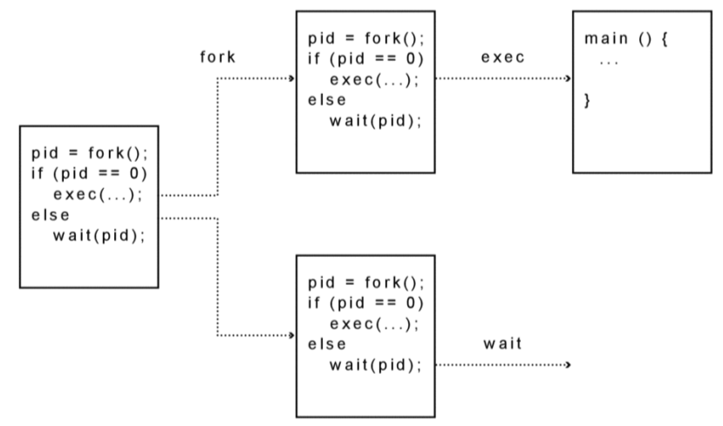
Criação de processos

Slide 21
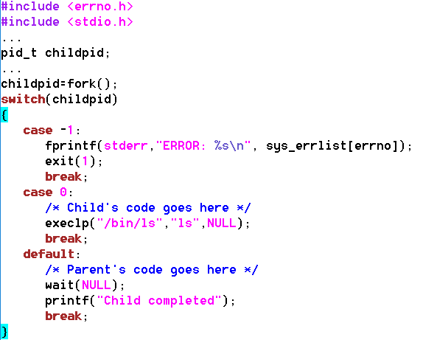
Criação de processos - POSIX

Slide 22
Tópico prático
Processos em scripts
exec
wait
Processos em background
Process group
jobs
parent.sh parent2.sh child.sh
Adaptado de:
https://gist.github.com/CMCDragonkai/f58afb7e39fcc422097849b853caa140

